Slide 1
Święto Konstytucji 3 maja
Święto obchodzone z dumą przez Polaków

Slide 2

Historia konstytucji 3 maja
Konstytucję 3 maja uchwalono w 1791 roku 3
maja.
Jest pierwszą uchwałą zasadniczą w Polsce.
Była ona drugą uchwaloną konstytucją na
świecie.
Celem konstytucji była próba radykalnego uzdrowienia państwa i wyeliminowania wpływów obcych mocarstw.
Konstytucję trzeciego maja uchwalił sejm

Slide 3
Sytuacja po rozbiorze
Wkrótce ujawniły się problemy gospodarcze. Z powodu zerwania lub ograniczenia dotychczasowych więzi gospodarczych zaczęły wzrastać ceny. Zbankrutowali najwięksi warszawscy bankierzy, co doprowadziło do chaosu finansowego. Koszty utrzymania wojskowych rosyjskich, stacjonujących na terytorium polskim, ponosiła ludność. Polacy, którzy nie pogodzili się z klęską, udali się na emigrację do Saksonii i przygotowywali się do walki. Na
ziemiach polskich rozpoczęto rozbrajanie wojska polskiego, gdyż jego liczba miała być zmniejszona do 15 tys. żołnierzy. W społeczeństwie polskim ponownie narastał bunt. Ostatnią próbą
ocalenia niepodległości i przywrócenia Konstytucji 3 maja było Powstanie Kościuszkowskie.

Slide 4
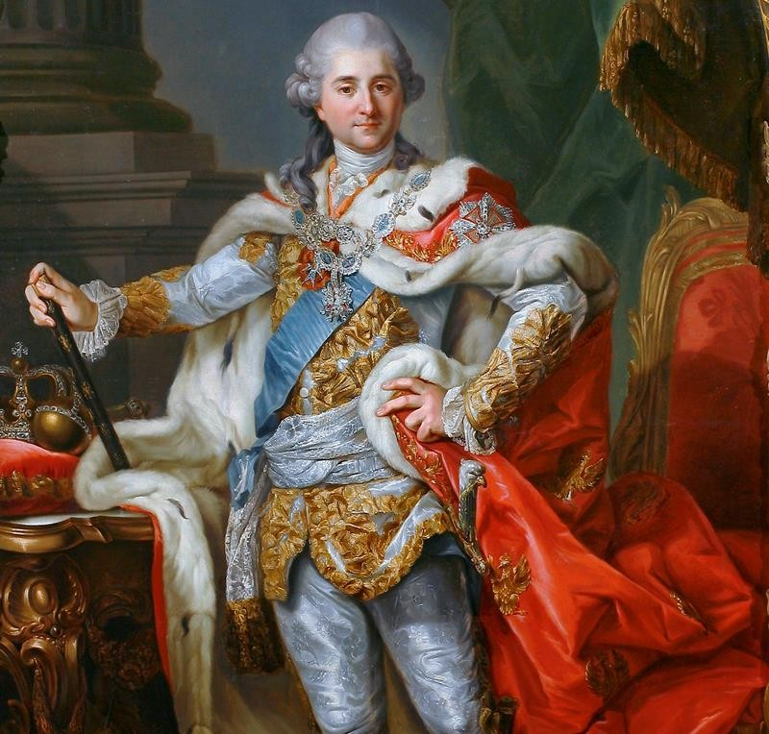
Stanisław August Poniatowski był ostatnim królem Polski. Na lata jego panowania (1764-1795) przypada rozkwit polskiego oświecenia. Król próbował wprowadzić wiele zmian, aby wzmocnić pogrążoną w upadku Rzeczpospolitą. Zdołał przeprowadzić reformę armii, utworzył komisję menniczą. Brał aktywny udział w tajnych pracach nad Konstytucją 3 maja. W znacznym stopniu wpłynął na gospodarczą poprawę miast polskich, m.in. poprzez zakładanie manufaktur. Zasłynął jako hojny mecenas kultury, przebudował Zamek Królewski oraz wybudował słynne Łazienki. Aby wzmocnić stan świadomości obywatelskiej, z jego inicjatywy zaczęło ukazywać się czasopismo “Monitor”. Był człowiekiem niezwykle wykształconym, pracowitym i inteligentnym. Jego osoba budzi wiele kontrowersji, gdyż niektórzy nie mogą mu wybaczyć podpisania aktu abdykacji. Niektórzy uważają, że znacznie wyprzedzał swoją epokę, inni zaś obwiniają go za upadek państwa polskiego i uważają go za króla nieporadnego i posłusznego carycy Katarzynie. Dopiero w latach 90. XX wieku, jego szczątki zostały przewiezione do kraju i uroczyście pochowane w podziemiach katedry św. Jana w Warszawie.
Stanisław August Poniatowski

Slide 5
Najważniejsze założenia konstytucji
Polska stała się monarchią konstytucyjną i monarchią dziedziczną (tron po śmierci Stanisława Augusta był dziedziczny w dynastii Wettinów).
Wprowadzony został trójpodział władzy. ● Władzę wykonawczą sprawował król i rząd - Straż Praw.
Władzę ustawodawczą pełnił dwuizbowy sejm, składał się z senatu i
izby poselskiej.
Dwuizbowy sejm był wybierany na dwuletnią kadencję i miał być gotowy do zebrania się w każdej nadzwyczajnej sytuacji. ● Zniesiono liberum veto i konfederacje.
Wprowadzono prawo o miastach.
Nie zniesiono podziału na stany i nie wprowadzono równości
wobec prawa - sądy nadal były odrębne dla każdego stanu.

Slide 6
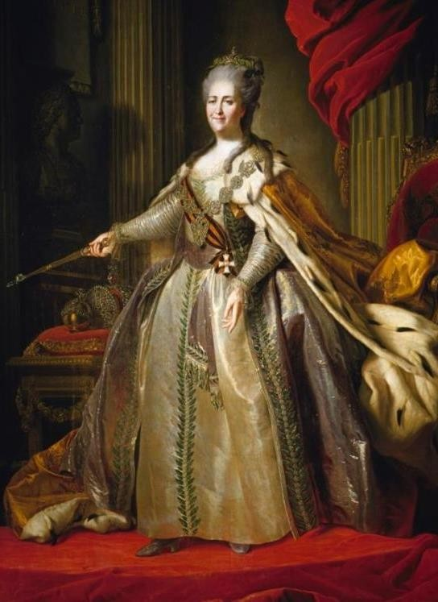
Przeciwnicy Konstytucji 3 maja
Na czele niezadowolonych z Konstytucji 3 - go maja stanęli przywódcy stronnictwa hetmańskiego na Sejmie Czteroletnim: Szczęsny Potocki, Seweryn Rzewuski, Ksawery Branicki. Widzieli oni w Katarzynie II sprzymierzeńca, który pomoże im obalić nowo uchwaloną Ustawę Rządową.
Targowiczanie wraz z wojskami rosyjskimi wkroczyli na ziemie polskie i doszło do wojny w obronie Konstytucji 3 maja.
Katarzyna II Wielka

Slide 7
Przewaga Katarzyny II
Po niespełna trzech miesiącach wojna została przerwana z powodu dysproporcji sił militarnych Polski i Rosji oraz decyzji podjętej przez twórców reform, aby Stanisław August Poniatowski przystąpił do Targowicy, co dałoby szansę na zachowanie pewnych zmian.

